Slide 1
第5章 随机信号处理初步
5.1 随机信号及其特征描述
5.2 平稳随机信号
5.3 平稳随机信号通过线性系统
5.4 平稳随机信号参数估计

Slide 2
5.1.1 随机信号及其特征描述
随机信号：信号随时间变化不具有明确的规律性，不能准确预测，不能用明确的数学关系来描述。现实中的信号绝大部分是随机信号;
研究方法：统计的方法，“估计”的方法。
人体生理信号（ECG, EEG, PCG, …);
语音信号；
噪声信号；
各种经济指标：作物产量，GDP, 股票指数，价格指数，…；
各种自然现象: 河水流量，平均温度，单位面积承受到的风载，太阳黑子数，…

Slide 3
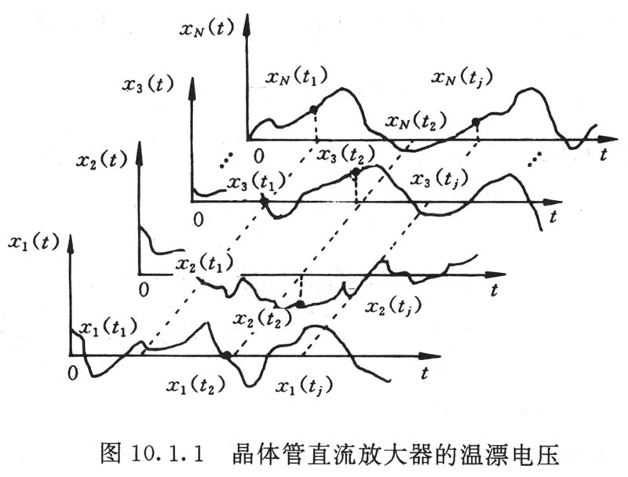
随机信号里某一个参数是随机的（是随机变量），因此，对应随机变量的每一个取值（或称为每一次观察，或每一次实验），我们都可以得到一个信号（样本）；无穷次观察，可得到无穷个信号。每一个信号，都是该随机信号的一次实现，即
随机信号是功率信号！
样本无穷多，每一个样本的时间无限长！

Slide 4
离散型随机变量
(二项式分布，泊松分布等）
一、随机变量X
连续型随机变量
（均匀分布，高斯分布等）
Note: 随机变量与时间变量无关
1. 分布函数和概率密度：

Slide 5
2. 数字特征：
（1）均值：
（2）方差：
（3）均方差：
3. 矩（Moment)
m 阶原点矩
m 阶中心矩
标准差：

Slide 6
一阶统计量（均值）
二阶统计量（方差，均方，相关，功率谱）
高阶统计量：
斜度（skewness），无量纲，用来评价分布函数相对均值的对称性。
峰度，无量纲，表征分布函数在均值处的峰值特性。减3是为了保证正态分布的峰度为零。

Slide 7
两个随机变量：
协方差函数

Slide 8

二、随机向量
X 的每一个元素 都是随机变量，
均值：
均值向量:
协方差矩阵:
例
N 维高斯分布：

Slide 9
应用：模式识别中的线性判别函数：
两大类随机向量，可求出各自的：
对新的随机向量 X，
判断它属于那一类：
“距离”如何计算
Mahalanobis 距离

Slide 10
三、随机信号
特点：1. 是时间的函数；
2. 样本无穷多，持续时间无穷长； 功率信号
3. 对任一时刻 ， 的集合构成一个随机变量。随着 的变化，可以得到无穷多个随机变量。
随机信号是依赖于时间的随机变量。

Slide 11
随机信号的描述：
高维概率密度：
理论上最好，但是很难找到高维的概率密度或分布函数。
数字特征－最常用的方法：
1. 均值：
时间的函数
2. 方差：

Slide 12
3.均方
4.自相关函数
5. 自协方差函数
自相关函数描述了随机信号 在 和 时刻的关系，是描述随机信号最重要的统计量。
若：
则

Slide 13
6. 互相关函数
7. 互协方差函数
X, Y 不相关
两个信号不相关：
两个信号相互独立：

Slide 14
5.2 平稳随机信号
平稳信号的均值和时间无关，为常数；自相关函数和时间的起点无关，只和两点的时间差有关。
则X(n)为宽平稳(或广义平稳)信号
还可导出：
方差和均方也与时间无关。
互协方差函数也和时间的起点无关。
实际中的大部分信号都可看作是宽平稳的。处理方便。

Slide 15
平稳随机信号的一些性质：
1.
2.
偶对称
Hermitian对称
3.
互相关
4.
互相关与自相关

Slide 16
5. 令自相关矩阵
则：
非负定
自相关矩阵的这一性质在信号处理 中有着重要的应用

Slide 17

平稳随机信号的功率谱
功率谱的定义：
的一个样本；
$$d(n)：矩形窗$$
有限长序列，可以做傅里叶变换：
时域功率
频域功率
定义:
因为：
所以：
的功率谱密度

Slide 18
功率谱定义1：
功率谱原始定义，包含了求均值和求极限两个运算，即：既要求时间平均，又要求集总平均。
随机信号是功率信号，无法做傅里叶变换。随机信号的频谱分析是对信号的自相关函数作傅立叶变换，这时得到的不再是频谱，而是功率谱密度（Power Spectrum Density, PSD)，简称功率谱。
功率谱定义2：
维纳—辛钦定理
两个定义是等效的
定理成立的条件：

Slide 19
功率谱的性质：
始终是 的实函数，因此功率谱（二阶统计量）失去了相位信息；
非负；
4.
定义：
为 的互功率谱

Slide 20
平稳随机信号的各态遍历性
对样本求平均（期望）E{}
这种平均称为“集总平均（Ensemble Average)”，需要无穷多样本，但在实际应用中往往只有一个样本。
对时间平均

Slide 21

Khintchine证明了：在具备一定的条件下，观察时间足够长的平稳过程的一个样本函数$x(n.i)$的“时间平均（Time Average)”等于其集总平均,于是，可以用其任一个样本来得到其数字特征。此性质称为“各态遍历性（Ergodic)”。
具备各态遍历性的平稳随机信号其各统计特性/特征均可由其一个样本求得！
定义：
如果 X(n) 的集总均值和其单一样本的时间均值依概率1相等，则称 X(n) 的均值具有各态遍历性。
如果 X(n) 的集总自相关和其单一样本的时间自相关依概率1相等，则称 X(n) 的自相关函数具有各态遍历性。
如果 X(n)的均值和其自相关均具有各态遍理性，则称 X(n)为 各态遍历随机过程。
时间均值
集总均值

Slide 22
例1
随机相位正弦波
X(n)是宽平稳的
随机幅度正弦波
？
X(n)不是宽平稳的

Slide 23
例2
随机相位正弦波
单一样本
很容易证明：
所以是各态遍历的
由于随机幅度正弦波不是平稳的，所以它更不是各态遍历的。

Slide 24
例3
信号 的取值在 （－1～1）之间均匀分
布，但每一个样本的值不随时间变化。显然，
该信号是平稳的，但不是各态遍历的。
结论：平稳信号不一定是各态遍历的

Slide 25
例4
仍然是宽平稳的
多随机相位正弦波的和
线谱

Slide 26
例5
白噪声信号 ，特点（定义）：
平的谱
自相关函数有如下特点：
白噪声中任意两点都不相关！

Slide 27
例6
多正弦加白噪声：
线谱＋平谱： ARMA谱（极－零谱）

Slide 28
定义：
为两个随机信号的频域归一化相干（coherence）函数 ，类似于时域相关系数的定义，但coh是频率的函数。
不相关，

Slide 29
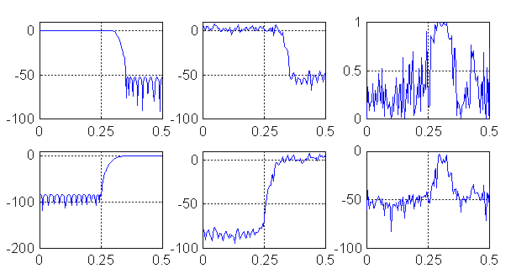
例7
令一白噪序列分别通过一个低通滤波器和一个高通滤波器，这两个滤波器的通带在0.25~0.35 这一小段范围内有重叠。两个滤波器的输出分别是 x和 y，它们的自功率谱分是和 ， x 和 y 的互功率谱是 ，求 二者的的频域相干函数 。并分析其频域的相关情况。

Slide 30
例8
观察信号 信号 噪声
可由 来判断 的有无及性质

Slide 31
例9
记录信号
确定信号
噪声信号
允许多次试验
将 个样本在对应时刻相加，集总平均：
令 的功率为 P ， 的功率为 ，
信噪比提高了M 倍
思考：什么条件下，信噪比可提高到 M 倍?
相干平均：一种常用的弱信号检测方法

Slide 32
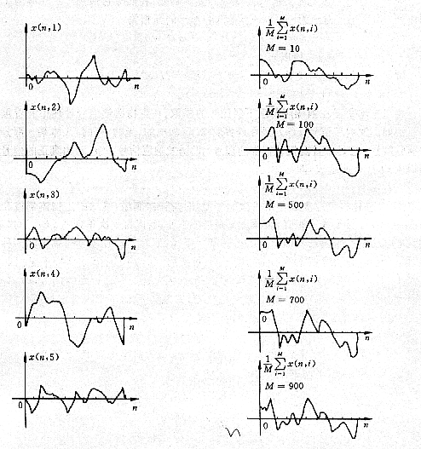

Slide 33
5.3 平稳随机信号通过线性时不变系统
两边不能直接取傅立叶变换和 Z 变换，因为输入、输出都是功率信号。两边的频域关系使用的是输入、输出的自相关函数、自功率谱、互相关函数和互功率谱。

Slide 34
例1
解：
由差分方程，有
所以：

Slide 35
例2
:方差为1的白噪声序列
：也是平稳信号，已知
求：
系统辨识问题
解：由
有
又
最小相位
最大相位
“谱分解”

Slide 36
5.4 随机信号的参数估计
一、对确定性信号
求实值二次型函数的最小值
对称阵
注意矩阵向量的求导
最小二乘解

Slide 37
确定信号处理中的最小平方问题
问题的提出：
设有M个信号： ，现希望
用这 M 个信号估计信号
估计方法：采用线性最小平方估计：
令：
寻找向量
使得
N是信号的长度

Slide 38
由：
记：
则有：
式中：
令：
求得：
最佳(最小均方误差)的 a
最小误差
X的伪逆
最佳解的伪逆表示

Slide 39
二、对随机信号
估计方法：采用线性估计
估计的均方误差：
式中：
Wiener-Hopf 方程
令
得：

Slide 40
注意：由
为零
上式第一项不可能为零，若使 为最小，应使上式的第二项为零，即
参数估计中的正交原理，即欲使估计误差的均方值为最小，应使已知的数据向量 x 和误差 正交。
于是，

Slide 41


三、随机信号的线性最小均方滤波
问题的提出：给定 $x\left(n\right)=s\left(n\right)+u\left(n\right)$,假定三者都是零均值的平稳随机信号，现希望从x(n)中估计出s(n)。
解决方案：寻找一个滤波器 h(n) ，使x(n) 通过该滤波器后，其输出y(n)和希望的信号d(n) 最“接近”。
若：
1. ，此即滤波问题；
($Δ>0$表示一段时间)
2.
纯预测(pure prediction)问题；
3.
预测(prediction)问题；

Slide 42
误差函数：
令：
Wiener-Hof方程
维纳滤波器

Slide 43
四、估计质量的评价
如何评价 对 估计的质量
？
偏差
方差

Slide 44
定义：
为估计的偏差，即估计值的均值和真值的差。
如果：
无偏估计
渐近无偏估计
定义：
均方误差
由于：
包含偏差和方差都最小
所以：

Slide 45
一致估计（consistent)
若
渐近一致估计
一个估计，是否是无偏的（或是否是渐近无偏的），是否是一致的（或是渐近一致的），就成为了判断一个估计质量的标准。后续两章讨论自相关函数和功率谱的估计问题，请紧紧抓住估计质量评判的两个标准。

